Slide 1


Slide 2
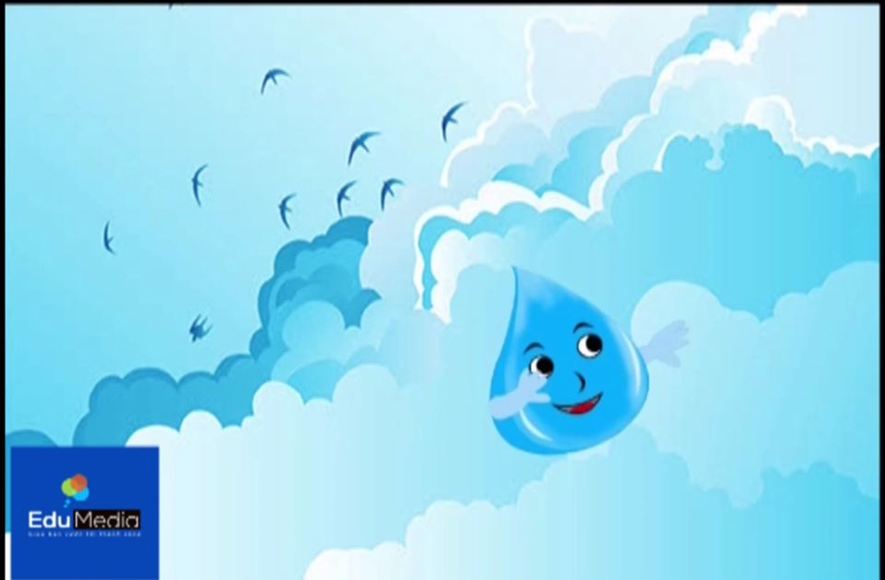
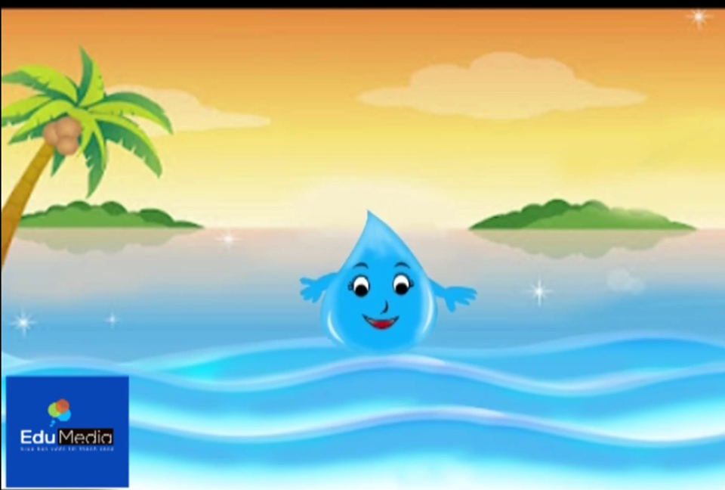
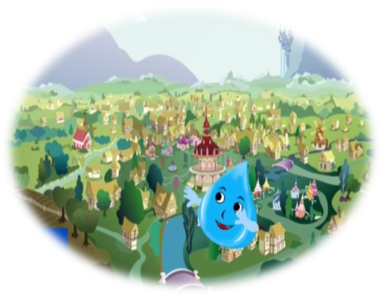
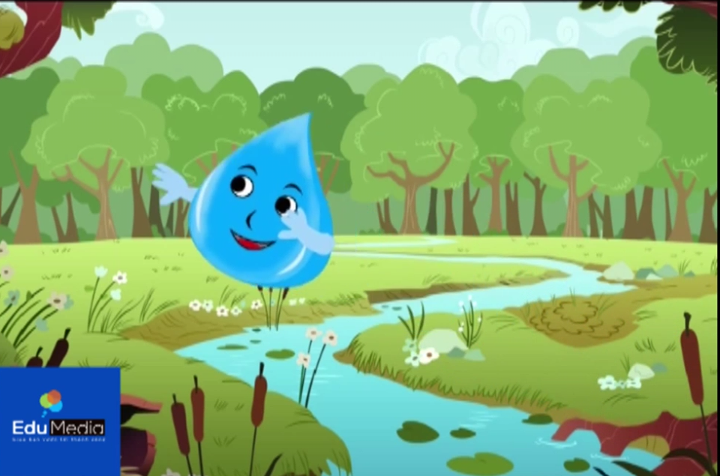

Slide 3
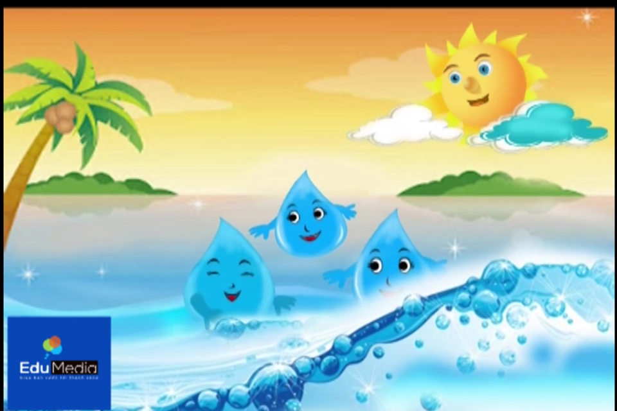

Slide 4
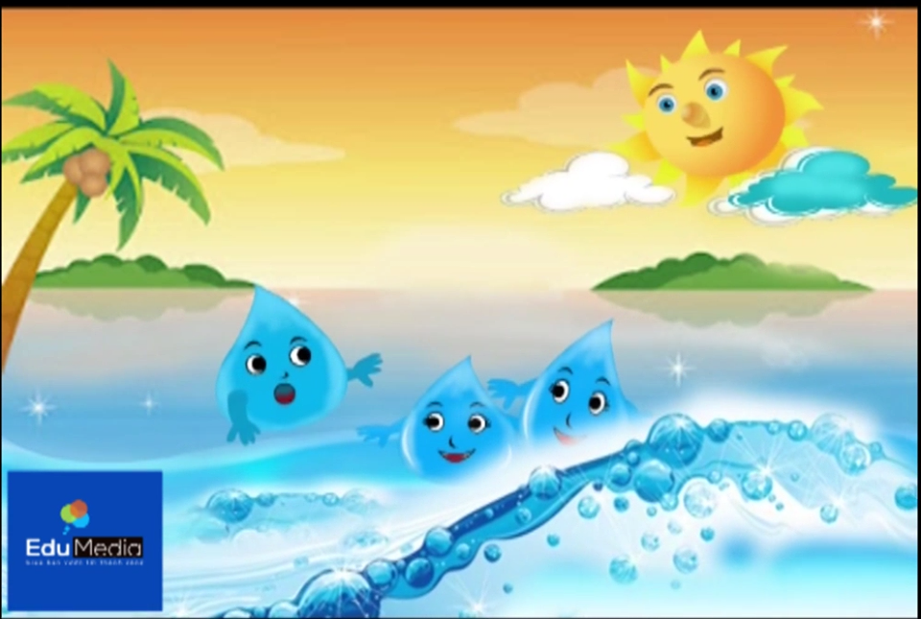
Tí xíu ơi, cháu có muốn đi với ông không?
Đi đâu ạ!

Slide 5
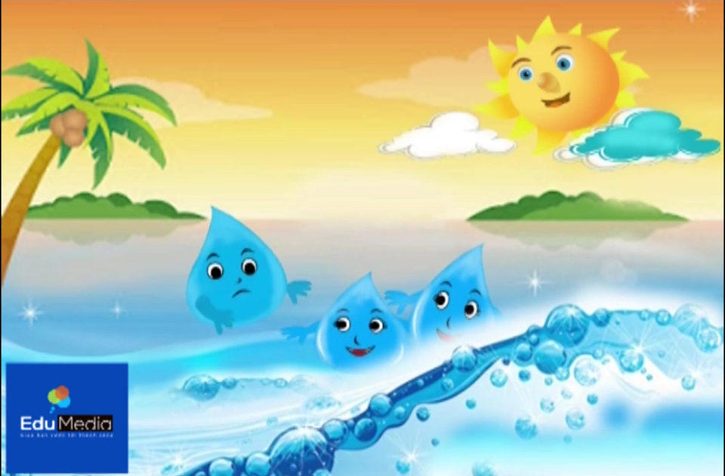
Đi vào đất liền. Ở đó rất cần nước cháu ạ!
Thế làm thế nào để cháu bay được ạ!
Cháu đừng lo. Ông sẽ làm cho cháu biến thành hơi nước

Slide 6
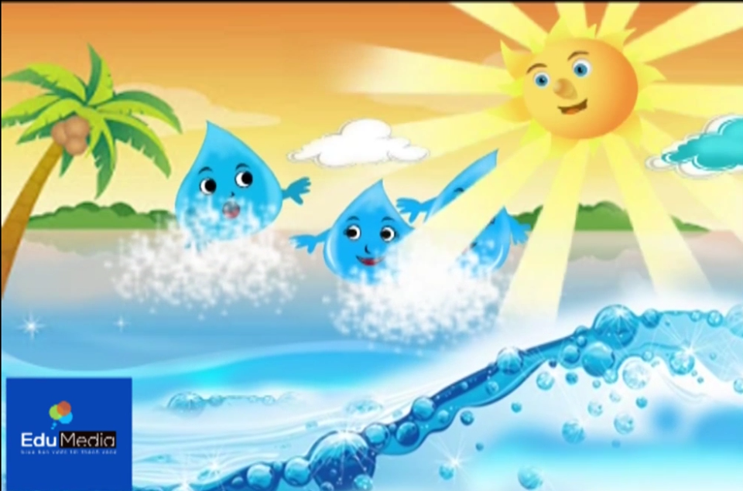
Mẹ ơi! Con đi đây rồi con sẽ trở về với mẹ

Slide 7
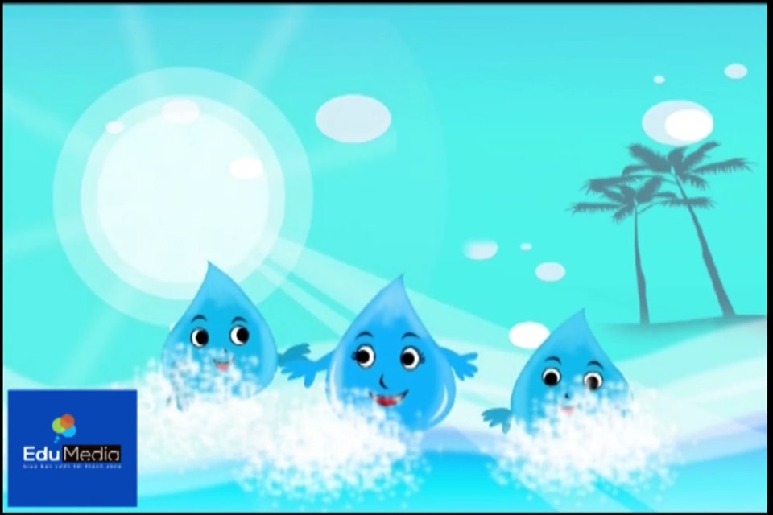

Slide 8
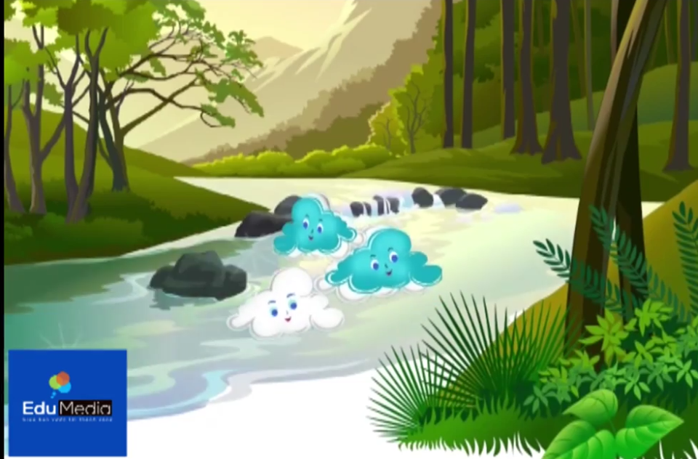
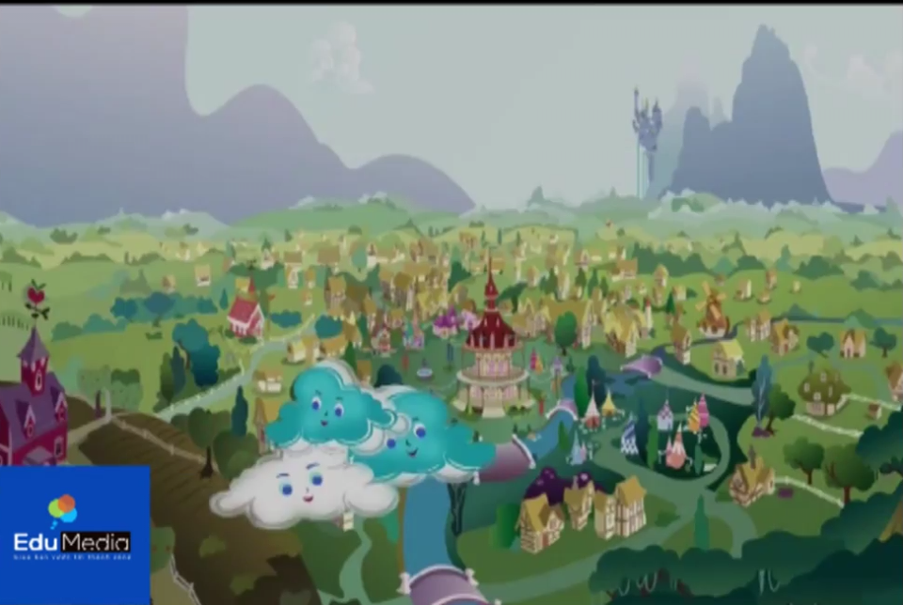

Slide 9
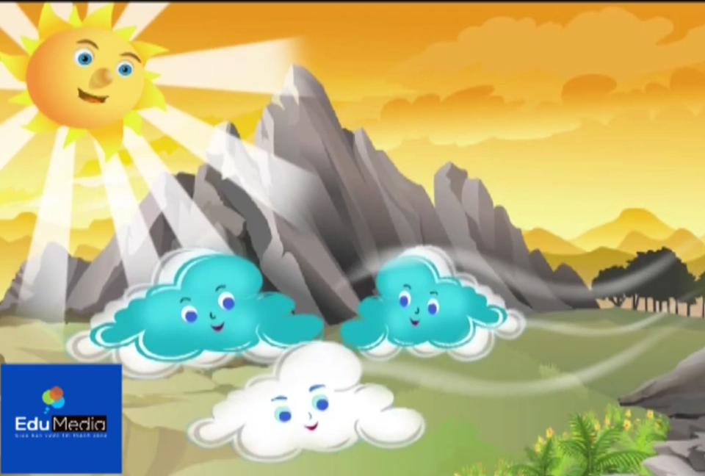
Mát quá, mát quá các bạn ơi…

Slide 10
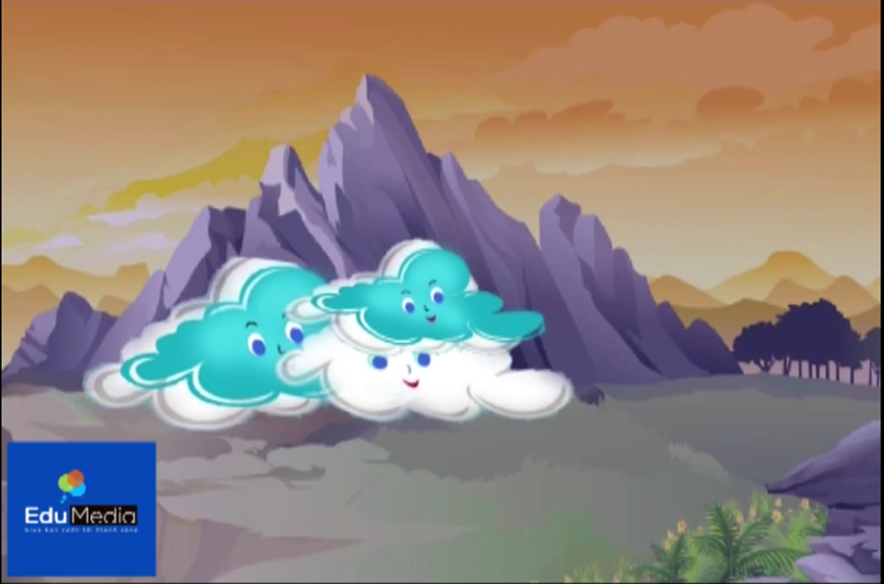

Slide 11
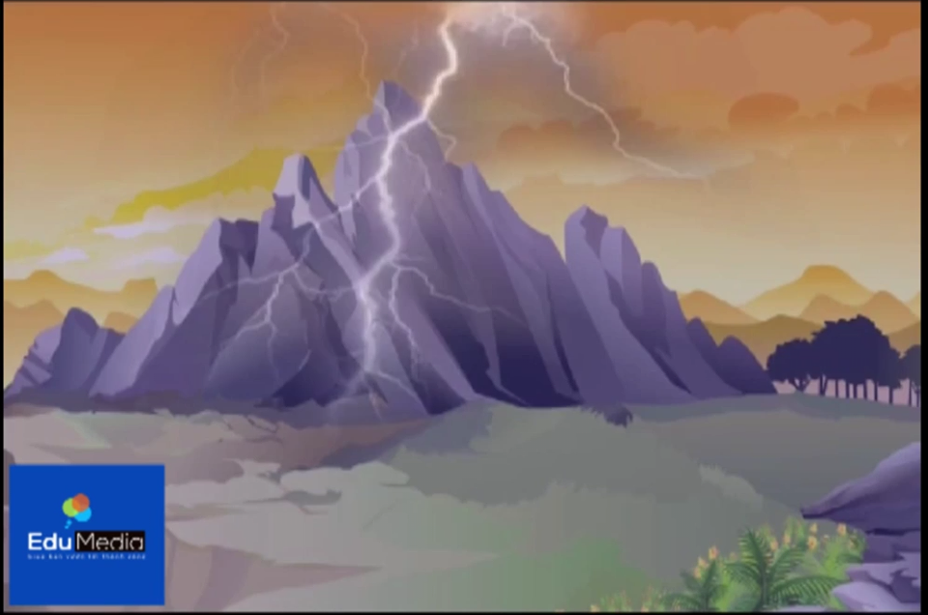

Slide 12
